Slide 1
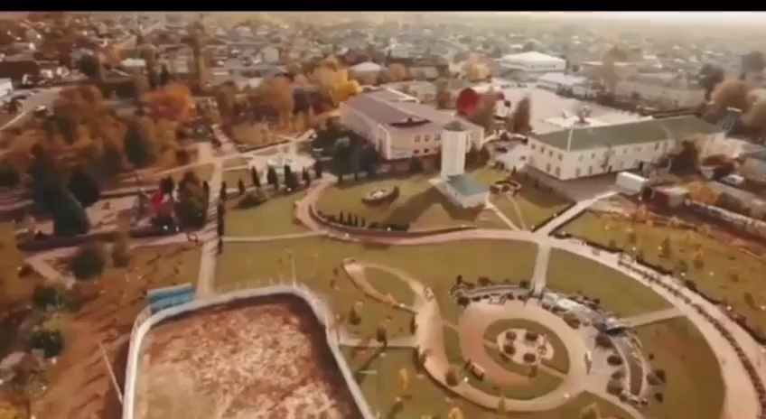

Slide 2
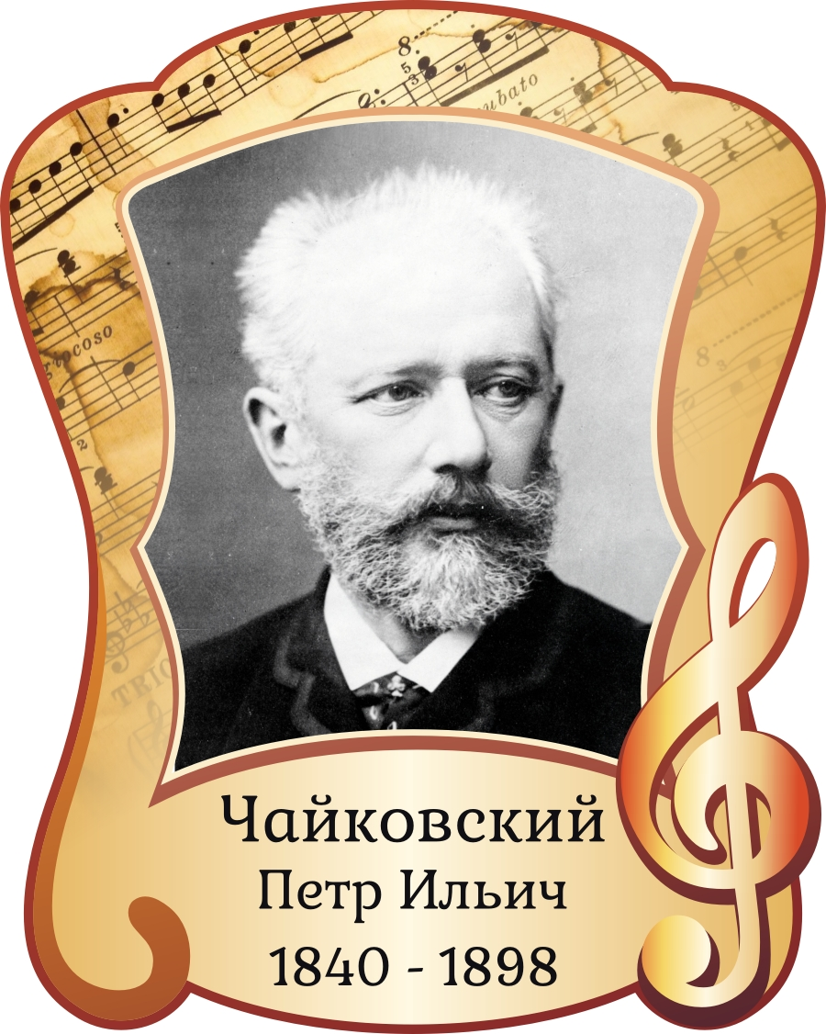

Slide 3


Осень
красивая
золотая
дождливая

Slide 4


Slide 5
Сентябрь
Хмурень
Октябрь
Листопадник
Ноябрь
Полузимник

Slide 6
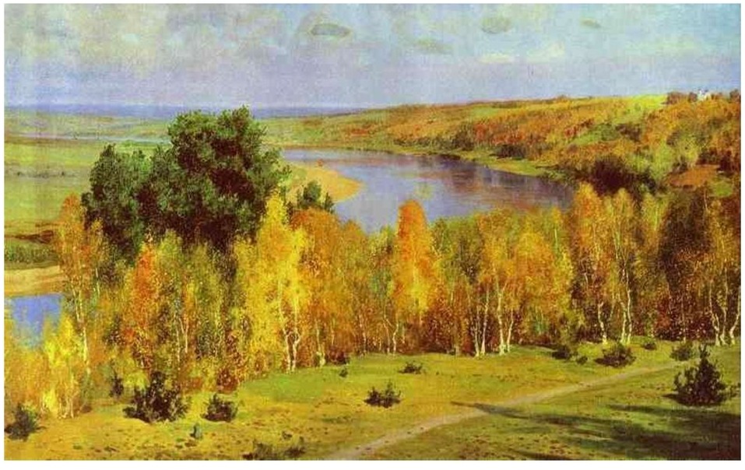
Василий Поленов «Золотая осень»

Slide 7
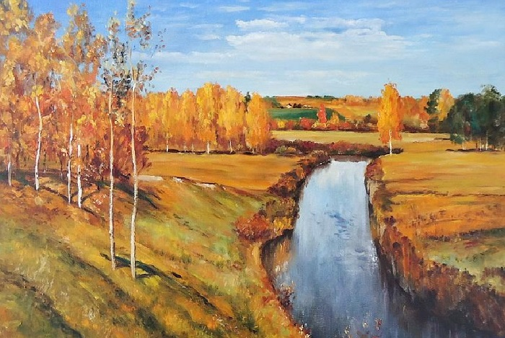
Исаак Левитан «Золотая осень»

Slide 8
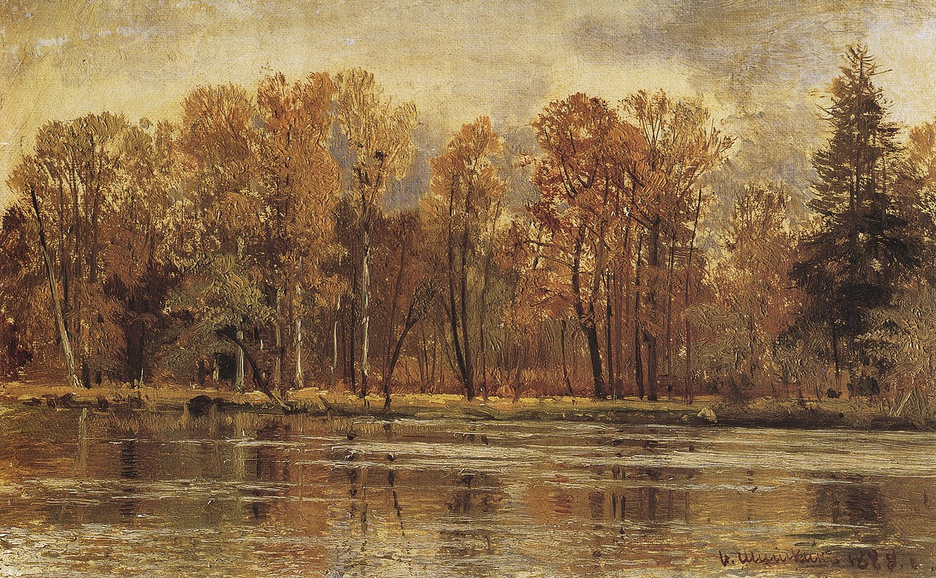
Иван Шишкин «Золотая осень»

Slide 9
О
УТ
НЕЕ
РО
СЕН

Slide 10
СЕН
О
НЕЕ
УТ
РО

Slide 11
«Осеннее утро»
«Сегодня так светло кругом...»
Цели урока:
Познакомимся с ...
Будем развивать навыки ...
Поразмышляем над ...

Slide 12
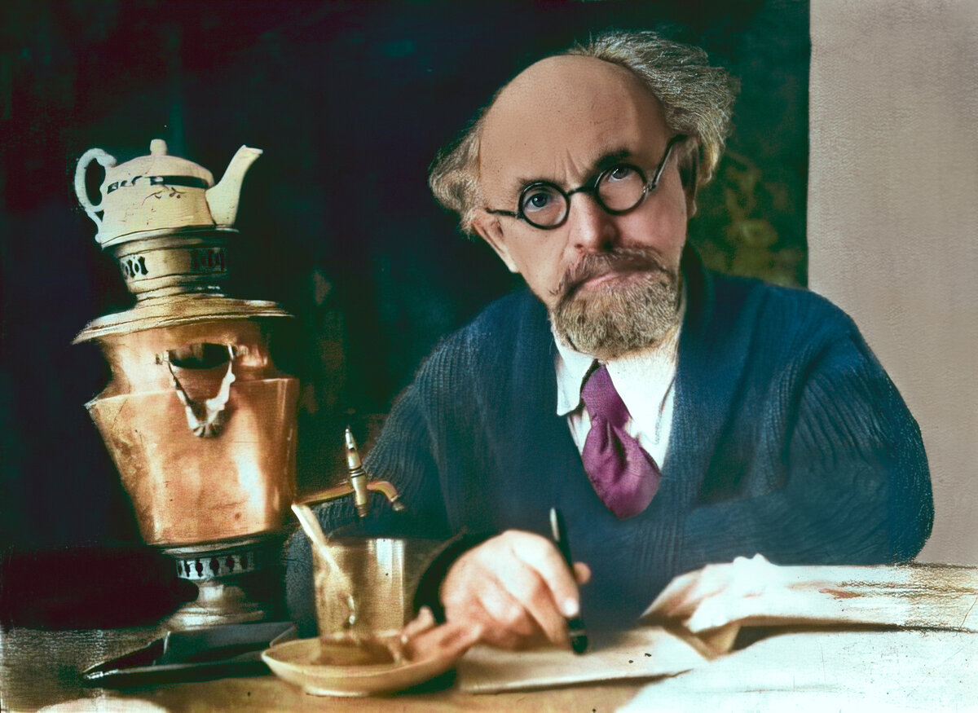
Михаил Михайлович Пришвин

Slide 13

Выставка книг М.М. Пришвина

Slide 14


Slide 15
К какому жанру относится это произведение?
Сказка
Рассказ
Стихотворение

Slide 16
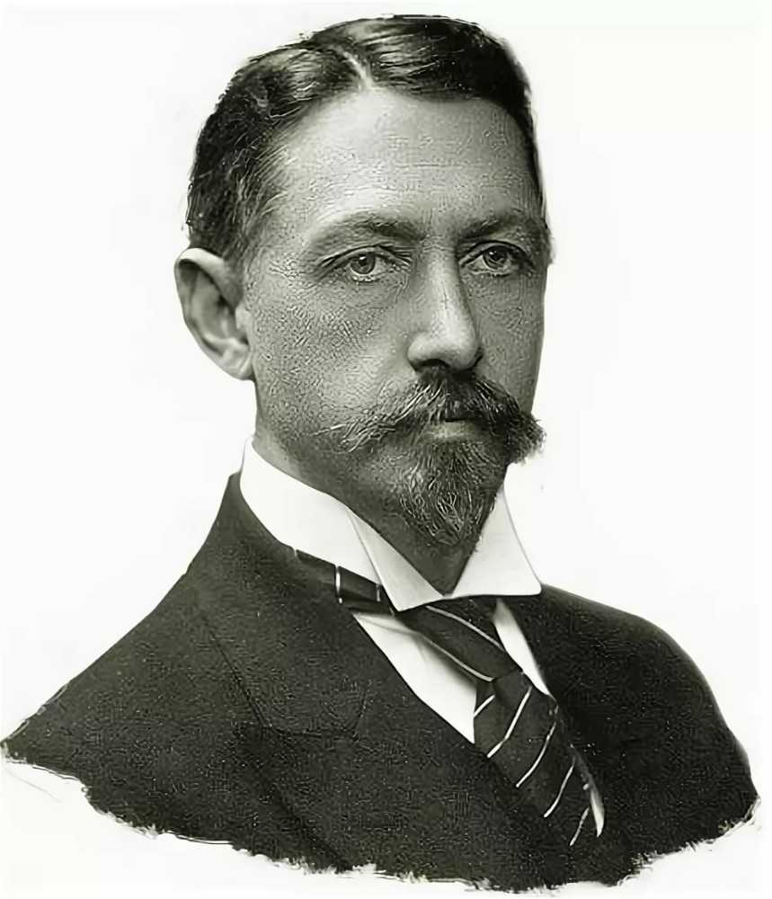
Иван Алексеевич Бунин

Slide 17
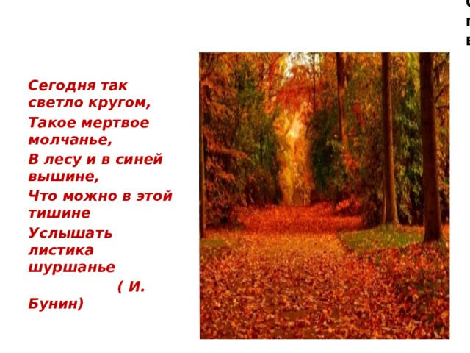


Slide 18
К какому жанру относится это произведение?
Сказка
Рассказ
Стихотворение

Slide 19

Я – молодец!
Могу и лучше!
Надо постараться.

Slide 20
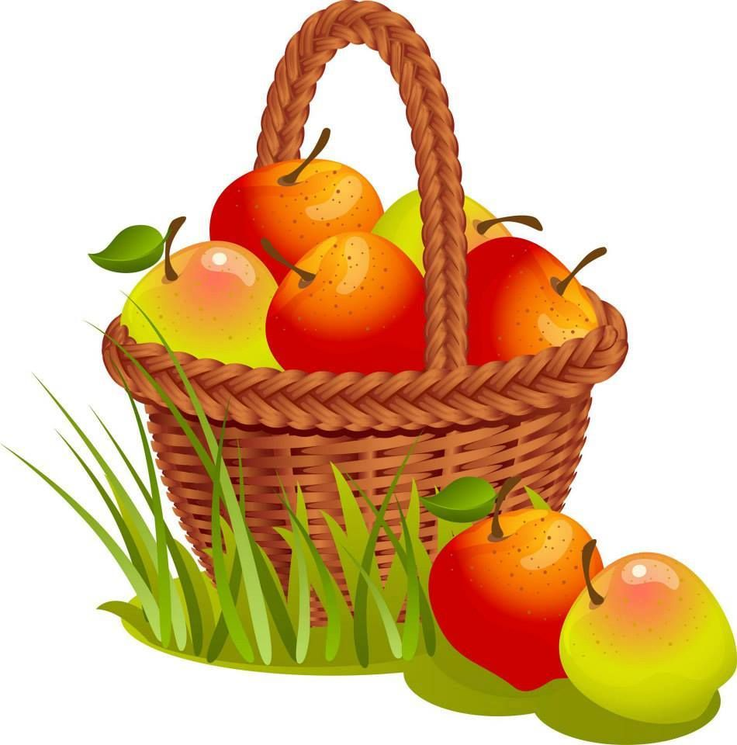
Спасибо за работу на уроке! До свидания!

